Slide 1

АКАДЕМИЯ
ФЕДЕРАЛЬНОЙ СЛУЖБЫ ОХРАНЫ
РОССИЙСКОЙ ФЕДЕРАЦИИ

Slide 2

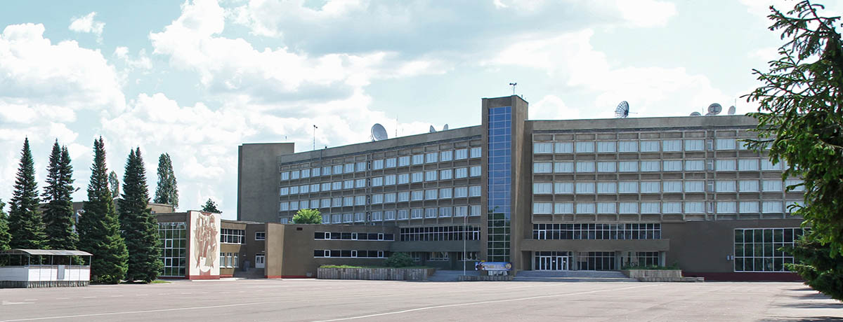
АКАДЕМИЯ
ФЕДЕРАЛЬНОЙ СЛУЖБЫ ОХРАНЫ
РОССИЙСКОЙ ФЕДЕРАЦИИ
Академия ФСО России – федеральное государственное казённое военное образовательное учреждение высшего образования.
Академия ФСО России в соответствии с имеющейся лицензией реализует образовательные программы высшего образования, образовательные программы среднего профессионального образования, основные программы профессионального обучения, дополнительные профессиональные программы.

Slide 3
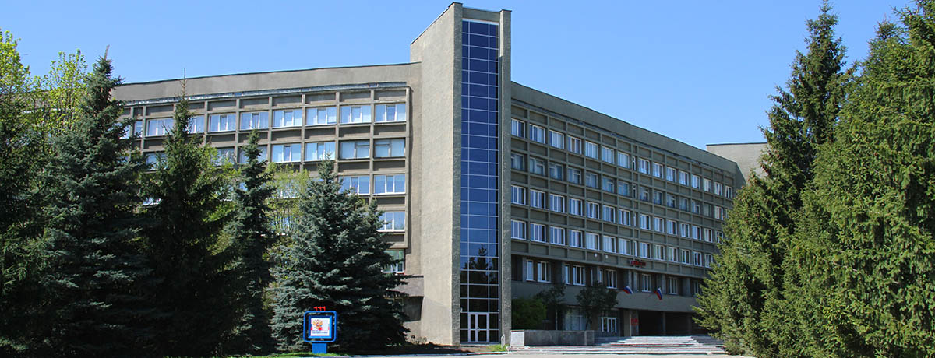
АКАДЕМИЯ
ФЕДЕРАЛЬНОЙ СЛУЖБЫ ОХРАНЫ
РОССИЙСКОЙ ФЕДЕРАЦИИ
Академия ФСО России – это один из лучших военных ВУЗов страны технического профиля, который более 50 лет осуществляет подготовку специалистов для ФСО России
и ФСБ России. Территориально находится в городе Орле. Имеет филиал – Воронежский институт правительственной связи в городе Воронеже.
ВУЗ ведет подготовку по программам как высшего образования, которые реализуются в Академии, так и по программам среднего образования, которые реализуются в Институте.

Slide 4
АКАДЕМИЯ
ФЕДЕРАЛЬНОЙ СЛУЖБЫ ОХРАНЫ
РОССИЙСКОЙ ФЕДЕРАЦИИ
ЗАДАЧИ И ОСНОВНЫЕ НАПРАВЛЕНИЯ ДЕЯТЕЛЬНОСТИ:
подготовка кадров для органов государственной охраны, других федеральных органов исполнительной власти, в которых законодательством Российской Федерации предусмотрена военная служба;
удовлетворение потребностей обучающихся в интеллектуальном, культурном, нравственном и физическом развитии посредством предоставления высшего образования, среднего профессионального образования;
организация и проведение фундаментальных и прикладных научных исследований
по актуальным проблемам укрепления обороноспособности и безопасности страны
и совершенствования профессионального образования;
всестороннее и гармоничное развитие личности обучающихся, формирование высоких профессиональных, морально-психологических и духовно-нравственных качеств, воспитание патриотизма, преданности Российской Федерации и верности воинскому долгу.

Slide 5
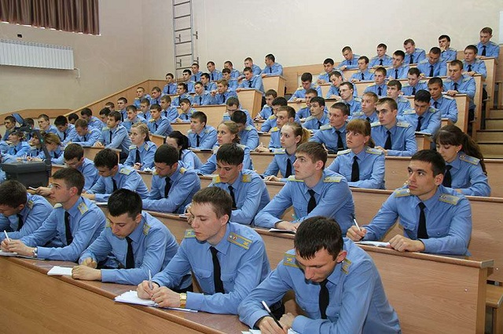
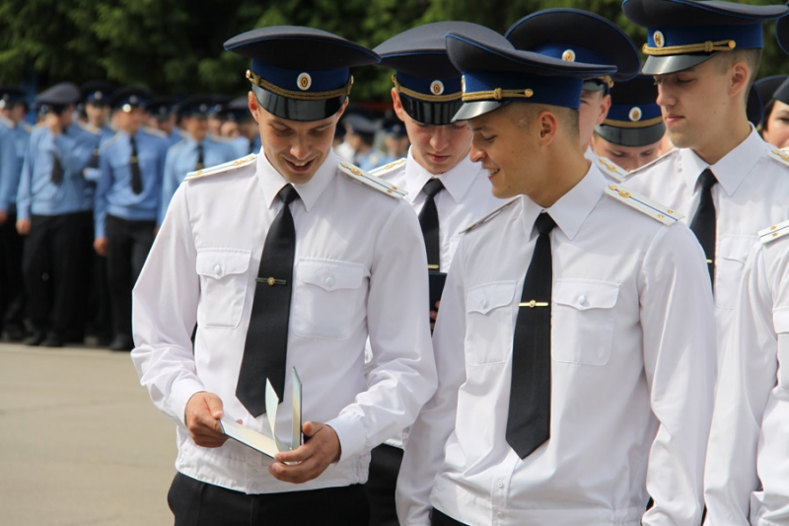
АКАДЕМИЯ
ФЕДЕРАЛЬНОЙ СЛУЖБЫ ОХРАНЫ
РОССИЙСКОЙ ФЕДЕРАЦИИ
Обучение по программам высшего образования проводится в течение пяти лет
по следующим специальностям:
Инфокоммуникационные технологии и системы специальной связи;
Применение и эксплуатация автоматизированных систем специального назначения;
Информационная безопасность телекоммуникационных систем.
По окончанию обучения в зависимости от специальности выпускникам присваивается квалификация «инженер» или «специалист по защите информации», воинское звание «лейтенант» и выдается диплом о высшем образовании.

Slide 6
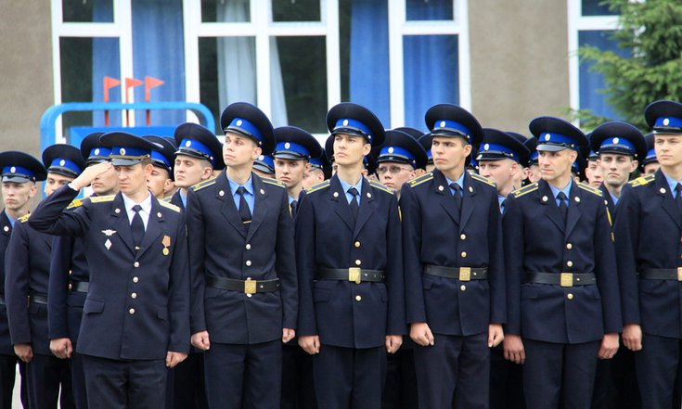
АКАДЕМИЯ
ФЕДЕРАЛЬНОЙ СЛУЖБЫ ОХРАНЫ
РОССИЙСКОЙ ФЕДЕРАЦИИ
Обучение по программе среднего образования проводится в течение двух лет шести месяцев по специальности:
Радиосвязь, радиовещание и телевидение.
По окончанию обучения выпускникам присваивается квалификация «техник», воинское звание «прапорщик», выдается диплом о среднем образовании.

Slide 7
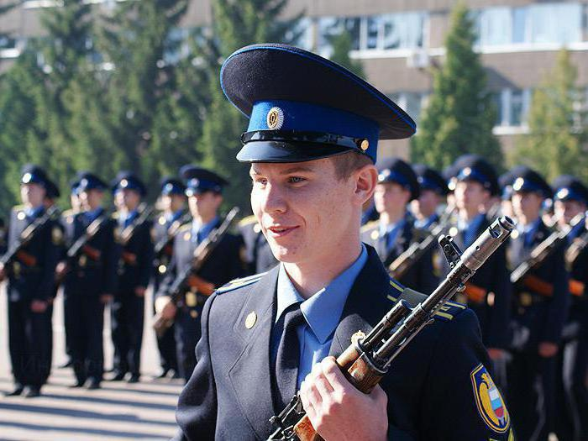
АКАДЕМИЯ
ФЕДЕРАЛЬНОЙ СЛУЖБЫ ОХРАНЫ
РОССИЙСКОЙ ФЕДЕРАЦИИ
Все зачисленные в Академию и Институт курсанты приобретают статус военнослужащих, время обучения в ВУЗе засчитывается в срок военной службы;
Во время обучения курсанты находятся
на полном государственном обеспечении: бесплатное обучение, проживание, питание;
После заключения контракта получают стипендию в размере около 15 тысяч рублей
в месяц. Наиболее одаренные и отлично успевающие курсанты удостаиваются государственных и ведомственных стипендий;
Имеют возможность бесплатно получить водительские права категория «В» или «С»;
Ежегодно курсантам предоставляются летний и зимний отпуска продолжительностью 30
и 15 суток соответственно.

Slide 8
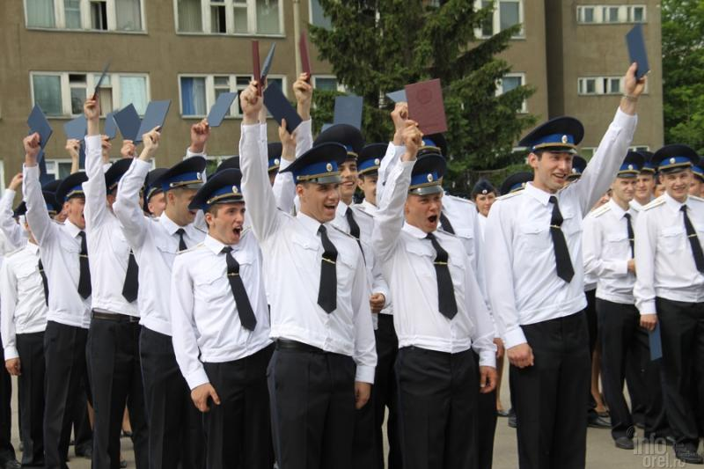
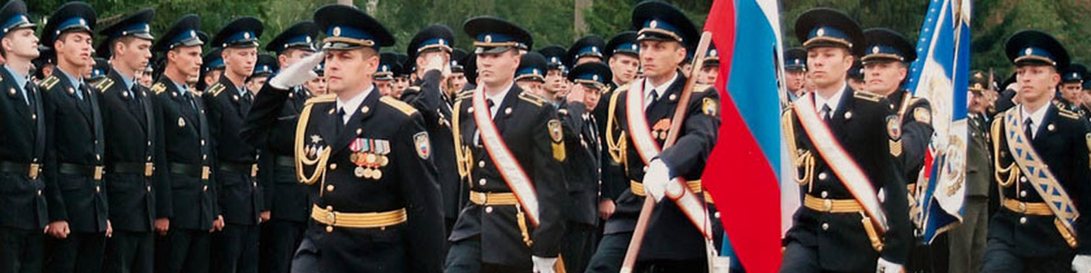
АКАДЕМИЯ
ФЕДЕРАЛЬНОЙ СЛУЖБЫ ОХРАНЫ
РОССИЙСКОЙ ФЕДЕРАЦИИ
По окончании учебы выпускники распределяются в подразделения
ФСО России, находящиеся в основном
в областных центрах России;
Государство гарантирует военнослужащим достойный уровень денежного довольствия (молодым прапорщикам – 40-45 тыс. руб., офицерам – 60-65 тыс. руб.), бесплатное жилье, увеличенный отпуск, оплачиваемый проезд к месту проведения отпуска и обратно, достойное медицинское и санаторно-курортное обеспечение, и другие льготы.

Slide 9

АКАДЕМИЯ
ФЕДЕРАЛЬНОЙ СЛУЖБЫ ОХРАНЫ
РОССИЙСКОЙ ФЕДЕРАЦИИ
Что нужно сделать для того, чтобы стать курсантом Академии?
1. Взвесить все «за» и «против».
2. Обратиться в Центр специальной связи и информации ФСО России в Тюменской области (поступление осуществляется не через военкоматы), где написать заявление
и представить необходимые документы, пройти медицинское освидетельствование
и психологический отбор, сдать нормативы по физкультуре.
4. После получения вызова из Академии или Института прибыть в ВУЗ
для прохождения окончательного отбора, где пройти вступительное письменное испытание по математике (только поступающим для получения высшего образования), медицинское освидетельствование и сдать нормативы по физкультуре.
3. Пройти дистанционно образовательный отбор
в ВУЗе. Для программ высшего образования отбор проводится в форме конкурса результатов ЕГЭ по русскому языку, математике и физике, по каждому из предметов должно быть не менее 40 баллов. Для программ среднего образования отбор проводится в форме конкурса оценок по русскому языку, математике и физике, указанных
в Аттестате о среднем общем образовании.

Slide 10
АКАДЕМИЯ
ФЕДЕРАЛЬНОЙ СЛУЖБЫ ОХРАНЫ
РОССИЙСКОЙ ФЕДЕРАЦИИ
КОНТАКТЫ
Адрес Академии:
302034, г. Орел, ул. Приборостроительная, д. 35, Академия Федеральной службы охраны Российской Федерации. Начальнику Академии.
Телефоны для справок: (4862) 54-97-63, 54-97-64, 54-97-83
Адрес Филиала Академии:
394042, г. Воронеж, ул. Минская, д. 2, Воронежский институт правительственной связи (филиал) Академии Федеральной службы охраны Российской Федерации. Начальнику Института.
Телефоны для справок: (4732) 37-94-17, 37-93-28
Сайт: www.academ.msk.rsnet.ru
Адрес структурного подразделения ФСО России в Тюменской области:
625000, г. Тюмень, ул. Хохрякова, д. 29. Центр специальной связи и информации Федеральной службы охраны Российской Федерации в Тюменской области. Начальнику Центра.
Телефоны для справок: (3452) 29-92-05, 29-92-71
Сайт: www.academ.urfo.gov.ru

